Slide 1

Arbejdsmiljø & adfærd
Safety Manager
Heine Sørensen

Slide 2

Hvorfor adfærd?

Slide 3
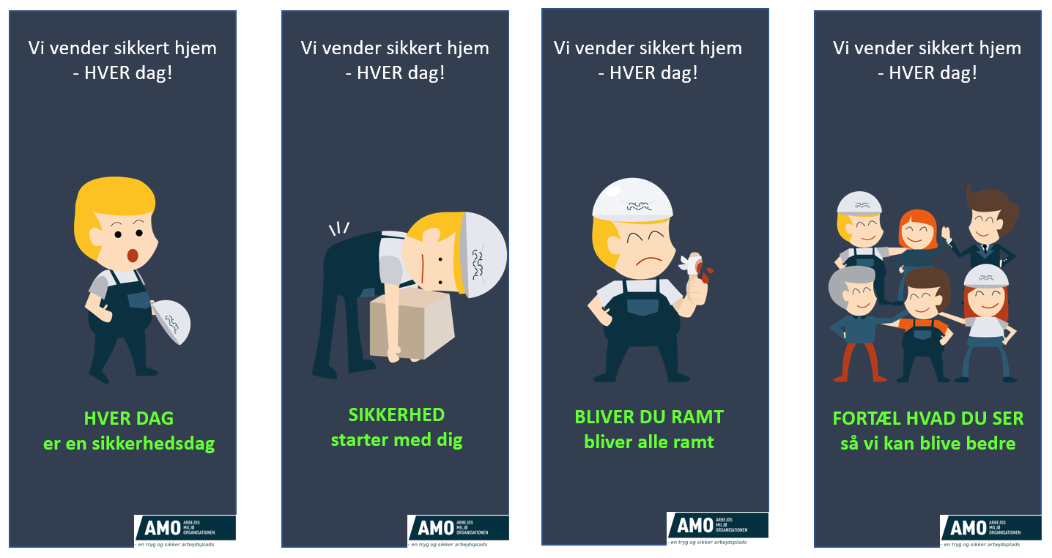
Kampagne om adfærd
Hvad betyder det for mig?

Slide 4
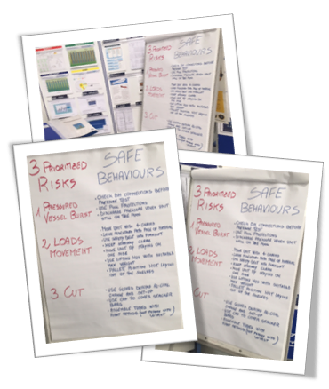
Identificer 3PR
3 post-it hver.
5 minutter for sig selv, hvor der overvejes tre potentielle risici, du ser i løbet af arbejdsdagen.
Skriv en post-it for hver risiko og sæt dem på "flipover".

Slide 5
Beskriv hvad den god sikker adfærd.
Eks.
Pluk fra den lange side af pallen.
Hold stille når der bruges elektronisk udstyr.
Respektere at vi er forskellige.

Slide 6
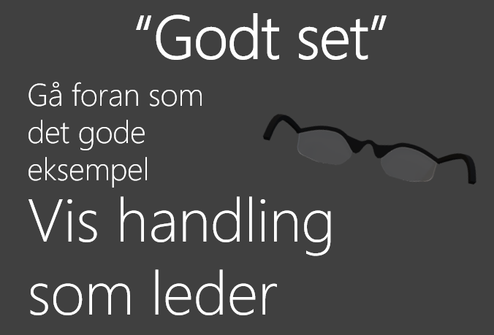
1. Rundering hver uge af ledelsen.
2. Observere alt ikke-ønsket adfærd og dokumentere.
3. Ret op på forholdene med det samme via dialog.
4. Informere arbejdsmiljøgruppen
5. Informere tavlemøde ”Safety”

Slide 7

Succeskriteriet
Inddragelse & ejerskab
Adfærds ændring for os alle.
Lovligt at snakke om adfærd uden blame kultur.

Slide 8

Spørgsmål

